Slide 1
الأنماط السياحية 205 سيح
استاذ المقرر سيف السويد

Slide 2
الفصل الثالث
الأنماط السياحية

Slide 3
عناصر الجذب السياحي
تنقسم عناصر الجذب السياحي الى:
1- عناصر جذب طبيعية.
2- عناصر جذب من صنع الإنسان.
3- عناصر جذب طبقا للدافع.

Slide 4
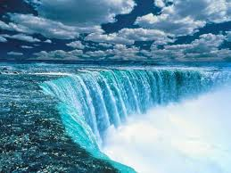
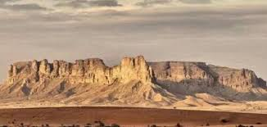
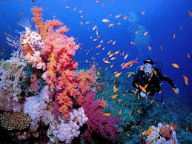
أولا: عناصر جذب طبيعية
وتضم جميع القيم الجمالية الطبيعية من طبيعة الأرض , امتداد البحار والبحيرات والأنهار والسهول والصحراء وغيرها.
شلالات نياجرا
جبال طويق
نهر الامازون
الشعب المرجانية في البحر الأحمر

Slide 5
ثانيا: عناصر جذب من صنع الإنسان.
كالآثار التاريخية وطريقة عيش الشعوب وعاداتها وتقاليدها كما تضم الكنوز الاثرية والمادية. وبصفة عامة يمكن تصنيف عناصر الجذب السياحي الى العديد من التقسيمات ، كمت يمكن ان تندرج كل عنصر من هذه العناصر تحث أكثر من تقسيم ،ويتم تصنيفها حسب الخصائص الرئيسة المميزة لكل عنصر تبعا للدوافع والحاجات التي يتبعها هذا العنصر.

Slide 6
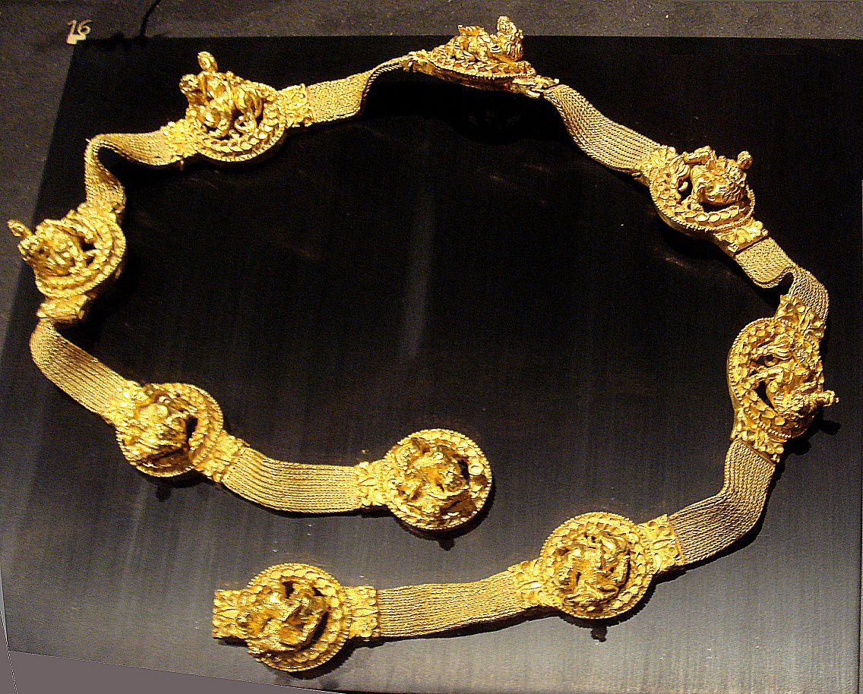
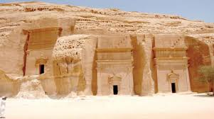
ثانيا: عناصر جذب من صنع الإنسان.
قرية الفاو
كنز باكتريان غولد
مدينة العلا التاريخية

Slide 7
ثالثا: عناصر جذب طبقا للدافع.
يمكن تصنيف عناصر الجذب تبعا للهدف أو الدافع الى:
مرغبات تاريخية.
مرغبات ثقافية.
مرغبات علاجية
مرغبات دينية.
مرغبات للأعمال.
الاحداث الخاصة

Slide 8
مرغبات تاريخية.
وتضم المناطق التاريخية القديمة وأماكن الحضارات وأماكن الاحداث التاريخية. ويلاحظ انه في بعض الأحيان تحتاج هذه المناطق الى اجراء بعض الجهود الترميم حتى تصبح عنصرا جذابا.

Slide 9
مرغبات ثقافية.
وتشمل طريقة حياة الشعوب ومعيشتهم، وقد يرى البعض ان هذا العنصر لا يعتبر من عناصر الجذبة للسياحية كالعناصر الأخرى الا انه لوحظ ان العديد من دوافع لزيارة بلد معين وهو التعرف على عادات وتقاليد شعب هذا البلد كيف يعيشون وكيف يلبسون ويأكلون. الى غير ذلك ، ويجب النظر الى هذا العنصر باعتباره عنصرا جاذبا يحتاج الى الحفاظ علية كبقية العناصر الأخرى وهو ما تتعرض له تنمية السياحة المتواصلة.

Slide 10
مرغبات علاجية واستشفائية
وتعتبر المنتجات العلاجية من أوائل المراكز العلاجية التي عرفت كعنصر من عناصر الجذب السياحي، وتتمتع هذه المنتجعات بتوافر جميع المقومات التي تخدم السياحة السياحة العلاجية.

Slide 11
مرغبات دينية
وتشمل المناطق الدينية المقدسة، وأيضا أماكن الاحداث الدينية

Slide 12
مرغبات الأعمال
تتركز في المدن الكبرى وبخاصة مدن وعواصم الدول الصناعية الكبرى أو الدول المتقدمة ، حيث تتوافر جميع الخدمات والتسهيلات لرجال الأعمال لعقد الصفقات الكبرى، وتعتبر المناطق الريفية أو المناطق البعيدة عن التنمية العمرانية أقل حظا واهمية كمرغب من المرغبات لرجال الأعمال نظرا لبعدها عن العمران وعدم توافر الخدمات والتسهيلات التي تتمتع بها العواصم والمدن الكبرى.

Slide 13
رابعا : الأحداث الخاصة
ظهرت الأحداث الخاصة في السنوات الأخيرة كمرغب سياحي له أهميته ودوره في جذب اعداد متزايدة من الحركة السياحية الى الدول التي تقع بها الاحداث الخاصة وتتنوع هذه الاحداث سواء اكانت احداثا خاصة ضخمة مثل تنظيم الأولمبياد او المعارض الدولية او تنظيم المهرجانات وغيرها .
وتستمد هذه الأحداث جزءا لا يتجزأ من التنمية السياحية التي تسعى الدولة لتحقيقها.

Slide 14
تتعدد أنواع السياحة تبعا للدوافع والرغبات والاحتياجات المختلفة التي تكمن خلفها وتحركها ، فهناك السياحة الثقافية والترفيهية والدينية والعلاجية والرياضية بالإضافة الى أنماط أخرى جديدة ساعد ظهورها وانتشارها التقدم العلمي والسياسي والاقتصادي والاجتماعي وما صاحب ذلك تطلعات ومتطلبات ذات نوعيات خاصة لم تكن معروفة من قبل مثل سياحة المؤتمرات والمعارض وسياحة الحوافز وغيرها، وهو ما ترتب عليه الاتجاه الى توفير خدمات وتسهيلات وتجهيزات وعناصر جذب تختلف الى حد كبير في خصائصها وصفاتها عما تحتاجة الاشكال الأخرى من السياحة التقليدية او غير المتخصصة.

Slide 15
ولقد صنف خبراء السياحة الأنواع المختلفة لها وفقا لعدة عناصر هي:
تبعا لعدد الأشخاص المسافرين.
تبعا لنوع وسيلة النقل.
وفقل للسن.
وفقا للجنس.
حسب مستوى الإنفاق والطبقة الاجتماعية.
تبعا للموقع الجغرافي.
تبعا للهدف من الرحلة

Slide 16
تصنيف السياحة تبعا لعدد الأشخاص
سياحة فردية : تتضمن شخص واحد أو عائلة.
سياحة جماعية : عادة ما تعني سفر عدة اشخاص يربط بينهم رابط معين.

Slide 17
تصنيف السياحة تبعا لوسيلة النقل المستخدمة
سياحة برية: ( السيارات – السكك الحديدية ).
سياحة بحرية أو نهرية: ( اليخوت – البواخر).
سياحة جوية: ( الطائرات).

Slide 18
تصنيف السياحة وفقا للعمر
سياحة الشباب ( بين عمر 19 و ثلاثين سنة).
سياحة متوسطي الأعمار( بين ثلاثين و ستين سنة).
سياحة كبار السن ( فوق ستين سنة).

Slide 19
تصنيف السياحة وفقا للجنس
سياحة الرجال.
سياحة النساء.
تزايد في الآونة الأخيرة عدد النساء الاتي يقبلن على السفر للسياحة دون صحبة الرجال. فقد اشارت الشركات السياحية الى ان هناك الكثير من النساء مع صديقات لهن شاركن في رحلات سياحية خاصة بالنساء فقط الى ( الاسكا) للتزحلق على الجليد والإقامة في مزارع الحيوانات في مونتانا او جولات على الدرجات ويرجع السبب في نمو السياحة النسائية الى تأخر سن الزواج وارتفاع دخل المرأة.

Slide 20
تصنيف السياحة حسب مستوى الانفاق والطبقة الاجتماعية
سياحة أصحاب الملايين : الذين يسافرون بوسائلهم الخاصة ( اليخوت طائرات خاصة).
سياحة الطبقة المتميزة: التي تستخدم النوعيات الممتازة من الخدمات ( فنادق الخمسة نجوم مقاعد الدرجة الأولى في الطائرات).
السياحة الاجتماعية او العامة لذوي الدخل المحدود.

Slide 21
تصنيف السياحة تبعا للموقع الجغرافي
فهناك السياحة الداخلية ( المحلية ) والسياحة الإقليمية والسياحة الدولية، وتختلف كل منها في مفهومها وخصائصها ومقومتها.

Slide 22
أولا: السياحة الداخلية( المحلية)
الزيارات والانتقالات التي يقوم بها المواطنون داخل حدود دولتهم. ويمكن تعريفها بناء على المدة التي يقضيها بعيدا عن مقر اقامته الدائم وغالبا يشترط فيها ان لا تقل عن أربعة وعشرون ساعة والا اعتبرت نشاطا ترفيها. ولكن بصفة عامة يمكن القول ان السياحة الداخلية تضم نمطين اساسين هما:
رحلات ترفيهية: تكون مدتها اقل من أربعة وعشرون ساعة.
رحلات سياحية داخلية وتكون مدتها اكثر من أربعة وعشرون ساعة.

Slide 23
أهمية السياحة الداخلية ودورها
تغيرت نظرت العديد من دول العالم للسياحة الداخلية لما لها من آثار ومزايا اقتصادية واجتماعية منها :
1- نمو المناطق السياحية وتطورها وانتعاشها اقتصاديا نتيجة لما ينفقه الزائر بها .
2- إيجاد فرص عمل مختلفة مما يخفف من ازمة البطالة ويرفع مستويات المعيشة.
3- رفع معدلات الاشغال الفندقي على مدار العام بما يساعد على تجاوز الفترات غير الموسمية.
4- تنشيط الصناعات المختلفة ذات الارتباط المباشر او غير المباشر مثل النقل ، الصناعات الغذائية وغيرها.
5- زيادة الاستثمار في المشروعات السياحية واستقطاب رؤوس الأموال لتنفيذ التنمية المختلفة.
6- تنمية الوعي السياحي والثقافي لدى المواطنين وزيادة ارتباطهم وشعورهم بالانتماء الى وطنهم والمحافظة على تراثه وآثاره مع اتاحة الفرصة للترويح النفسي والجسماني مما يجعلهم اكثر عطاء.
7-الاهتمام المستمر بصيانة المرافق والعمل على تحسين الخدمات بالمناطق السياحية المختلفة والمحافظة على الحرف اليدوية.

Slide 24
تأثيرات السياحة الداخلية
دعم النسيج القومي للمجتمع بالاحتكاك المباشر بين أبناء المجتمعات المحلية.
سند للسياحة الدولية عند الازمات.
تأكيد تماسك الاسرة كوحدة اجتماعية أساسية في المجتمع.

Slide 25
ثانيا: السياحة الإقليمية
السفر والتنقل بين دول متجاورة تكون منطقة سياحية واحدة.
وتتميز السياحة الإقليمية بقلة التكلفة الاجمالية للرحلات نظرا لقصر المسافة التي يقطعها السائح إضافة الى تعدد وسائل النقل المتاحة

Slide 26
ثالثا: السياحة الدولية
الحركة او النشاط المتمثل في الانتقال والإقامة عبر حدود الدول والقارات المختلفة وتخضع هذه الحركة لعدد من العوامل والظروف السياسية والاقتصادية والاجتماعية التي تسود العالم.

Slide 27
طبقا للهدف من الرحلة
يعد التصنيف الأنواع المختلفة للسياحة وفقا للهدف من الرحلة هو الأكثر استخداما وشيوعا بالنسبة الى النشاط السياحي بوجة عام، ويندرج تحت هذا التصنيف الأنماط
التالية:
السياحة الترفيهية.
السياحة الثقافية.
السياحة العلاجية.
السياحة الدينية.
السياحة الرياضية
سياحة المؤتمرات والاجتماعات.
سياحة المعارض.
سياحة رجال الاعمال.

Slide 28
أولا: السياحة الترفيهية.
هي أهم أنواع السياحة التي تمثل عنصر جذب للغالبية العظمي من السائحين أكثر أنواع السياحة انتشارًا، وفيها يسافر السائح بغرض الترفيه والاستمتاع والحصول على الراحة وممارسة العديد من الأنشطة الترفيهية والاستجمام.

Slide 29
السياحة الثقافية
تهدف الى التعرف على الحضارات القديمة وزيارة المناطق الاثرية ذات الماضي والتاريخ الهام، لذلك فهي تجذب نوعيات معينة من السائحين الذين يرغبون في اشباع رغبة المعرفة وزيادة معلوماتهم الحضارية والتمتع بما هو متاح من التراث القديم للبشرية من خلال المتاحف بالضافة الى معايشة الشعوب المختلفة بعاداتها وتقاليدها وفنونها وقيمها.

Slide 30
السياحة العلاجية
تعتمد السياحة العلاجية على المقومات الطبيعية الموجودة بالبيئة اعتمادا رئيسيا مثل المناخ والجليد والرمال ال
فئة وعيون المياه الكبريتية، كما يعد توافر الكوادر و الكفاءات البشرية المتخصصة من العوامل المساعدة على تنشيطها ونموها.

Slide 31
السياحة الرياضية
انتشر هذا النوع من السياحة في دول معنية تتمتع ببميزات وتسهيلات وبامكانيات متعددة بمستوى معيشي مرتفع، يسمح باقامة المنشات الرياضية الملائمة والقرى المتكاملة التى تستوعب وفود السائحين وتيسير لهم الظروف المشجعة من حيث الايواء والاعاشة والترفية والملاعب وغيرها.

Slide 32
سياحة المؤتمرات والاجتماعات
تعد من الانماط السياحية التى ارتبطت بالتقدم الحضاري والعلمي والتكنولوجي الذي يعيشة العالم اليوم، وحيث اصبح هناك العديد من الجهات والمنظمات التي تدعو اعقد مؤتمرات واجتماعات دولية بصورة دورية كل فترة زمنية من الفترات، ولا يقتصر الامر فقط على المنظمات، واما تقوم الدول المختلفة كذلك بعقد مؤتمرات او اجتماعات سياسية واقتصادية ومهنية وتجارية واجتماعية تدعو اليها ممثلين عن الدول الاخرى. وتعد سياحة المؤتمرات ذات مغزى اعلامي كبير فضلا عما تحققة من ايرادات وعائدات للدول التى تقام بها نظرا لارتفاع مستوى انفاق السائح في هذا النوع من السياحية بالمقارنة بالانشطة السياحية الاخرى وايضا مدة الاقامة التى تزيد على معدل اقامة السائح العادي، بالاضافة الى انفاق الجهة المنظمة للمؤتمر ويشمل حجز القاعات وصالات الاجتماعات والغرف المخصصة لادارة المؤتمر والترجمة وخدمات الاتصالات وغيرها من الخدمات.

Slide 33
سياحة المعارض
هي من الانواع الحديثة للسياحة التي اصبحت تنمو بسرعة في السنوات الاخيرة ويرجع ذلك الى تطور العلاقات الدولية والاقتصادية والتجارية والصناعية والفنية، فضلا عن الانجازات والاكتشافات والاختراعات العلمية والتكنولوجية وحاجة الدول والمنظمات والشركات الكبرى الى عرض ما توصلت اليه في مختلف المجالات الحضارية على الشعوب.

Slide 34
سياحة رجال الأعمال
وتشمل الانشطة المختلفة لرجال الاعمال وانتقالاتهم للمشاركة في المعارض التجارية او لعقد الصفقات واقامة الشركات، حيث ارتبط هذا النوع من السياحة بالتقدم الاقتصادي والاجتماعي الذي يعشة العالم.

